Slide 1
HR-Net
High-Resolution Network

Slide 2
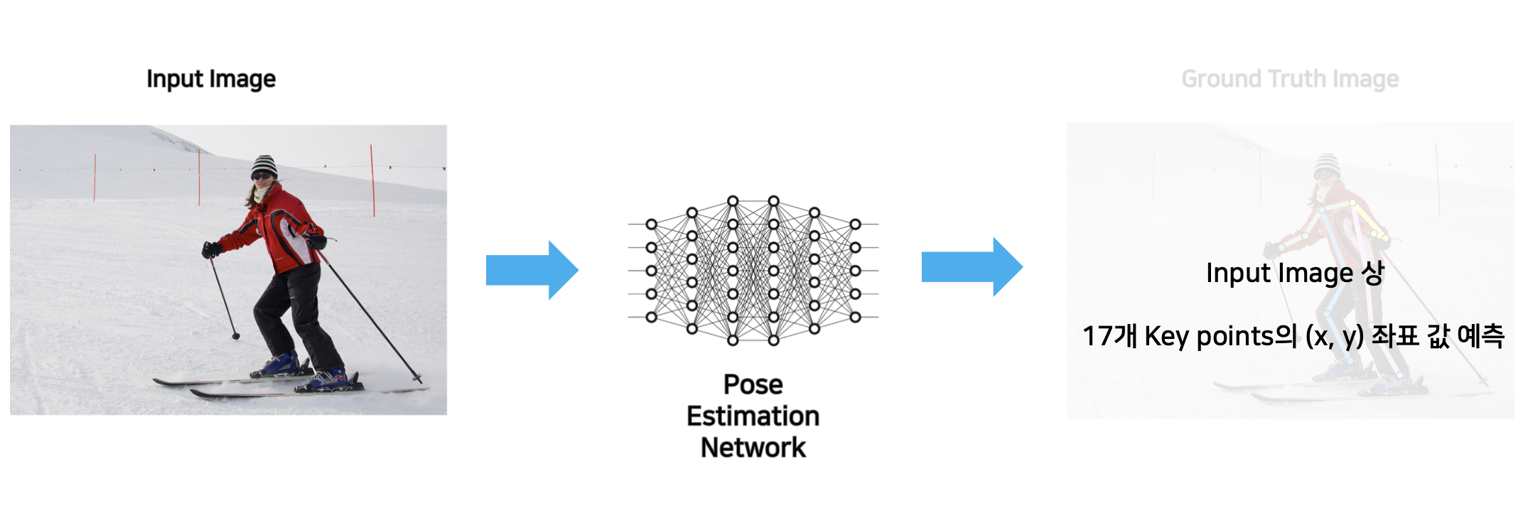
Motivation
Human Pose Estimation
Notes:
Human Pose Estimation 각 keypoint 의 좌표값을 예측하는 과제로,
input image를 받으면 최종 출력으로 해당 image 에서의 keypoint들의 좌표값을 출력하게 됩니다.
저희가 보고 있는 논문에서는 x, y 좌표값이 아닌 Heatmap과 Offset-map 을 output으로 갖도록 하고 있습니다.
Pose Estimation 모델의 구조는 분류 task와 유사한 CNN의 구조를 활용하고 있으나, down sampling된 feature를 통해 분류하는 일반적인 classification 과제와 달리 Human Pose Estimation의 경우에는 input image size에 맞게 최종 출력값을 upsampling 하는 과정이 필요합니다.
따라서 downsampling된 low resolution 을 어떻게 high resolution으로 복원하거나 유지하는 지가 Human Pose Estimation 과제에서 중요한 목표가 됩니다.

Slide 3
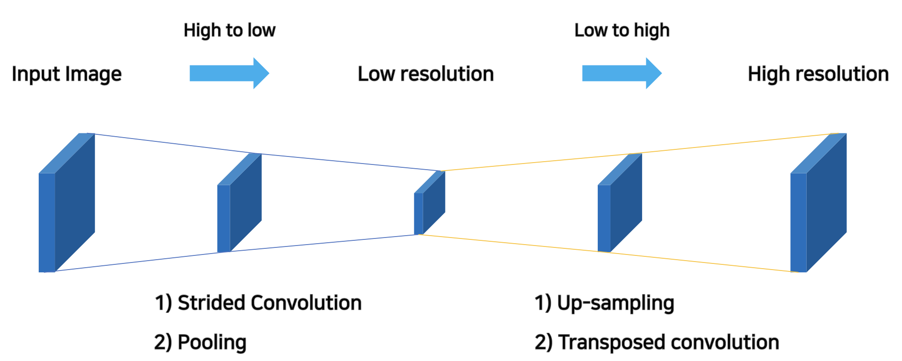
Motivation
기존의 접근
Notes:
HR-Net 이전의 방식 중 Simple baselines 라는 모델의 구조입니다.
그림을 보시면 고해상도에서 저해상도, 저해상도에서 고해상도로 압축과 복원을 하는 과정을 볼 수 있는데요,
압축의 과정은 Strided Convolution, Pooling으로, 복원은 Up-sampling, Transposed convolution 을 적용합니다.
이러한 구조의 문제점은 (encoding, feature extractor, 압축등) 저해상도로 가는 과정에서 작은 물체나 지역적인 정보들의 손실을 갖게 된다는 것인데요,
이러한 문제를 해결하기 위해서 HR-Net은 이러한 직렬 구조를 벗어나고, 병렬적인 구조를 갖습니다.

Slide 4
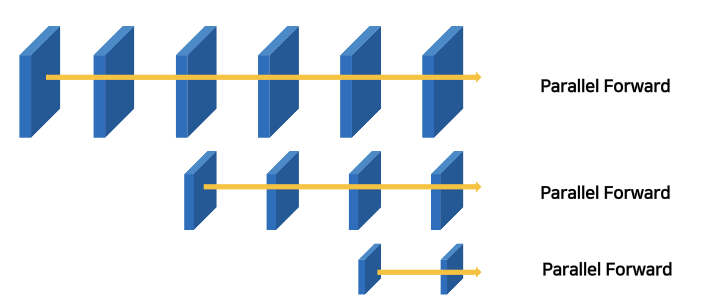
Motivation
HR-Net(병렬화, parallel)
Notes:
HR Net은 Upsampling 을 통하여 low resolution에서 high resolution으로 복원하는 방법이 아닌,
병렬적인 하위 네트워크들로 Multi-scale Resolution을 그대로 유지하며 다양한 Scale의 spatial 정보를 학습하도록 합니다.
그림에서 보이는 것철머 하위 네트워크들은 수평, 병렬적으로 각기 Forward를 진행하는데요, 이렇게 forward만 진행하게 되면 다양한 scale의 정보들이 따로 놀게되는 문제점이 생기게 됩니다.

Slide 5
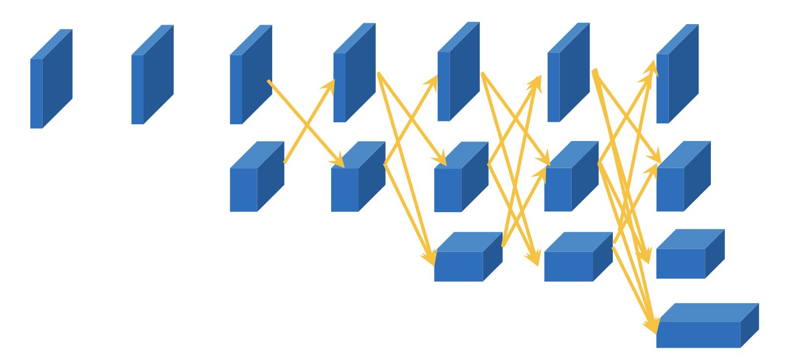
Motivation
HR-Net(Fusion of Multi-scale resolution)
Notes:
그래서 방금 보셨던 parallel forward 과정과 더불어서 이와 같이 각 scale의 정보들을 서로 fusion 하여 학습 정보를 공유할 수 있도록 합니다.
이러한 과정을 통해 각 Multi-scale의 spatial 정보를 더욱 풍부하게 학습할 수 있습니다.
결과적으로 HR Net은 병렬적으로 구성된 sub 네트워크 간의 fusion을 통해 상단의 High resolution을 유지하면서 Global, Local 정보를 학습 할 수 있도록 합니다.

Slide 6
Model Structure
HR-Net
Notes:
HR-Net의 구조를 Stage로 구분하여 좀 더 자세하게 살펴보겠습니다.
그래서 총 4개의 stage로 구분할 수 있는데요, 최종적으로 4개의 resolution scale을 만들고, 이를 서로 병렬적으로 Fusion 하도록 합니다.

Slide 7
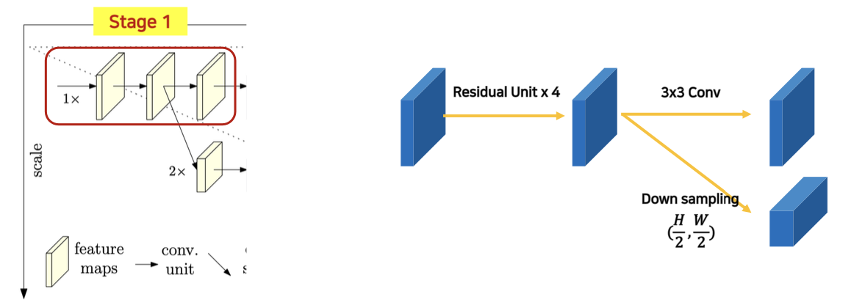
Model Structure
HR-Net - Stage 1
Notes:
먼저 Stage 1 입니다.
Residual(기존의) Unit을 반복하고,
원래의 resolution을 유지하는 쪽과 Down sampling 을 진행하는 쪽으로 가지를 나누어 쪼개지는 것을 볼 수 있습니다.
Down sampling은 가로와 세로를 2로 나누어 사이즈를 줄여주는 연산을 진행하게 됩니다.
3x3 Conv :

Slide 8
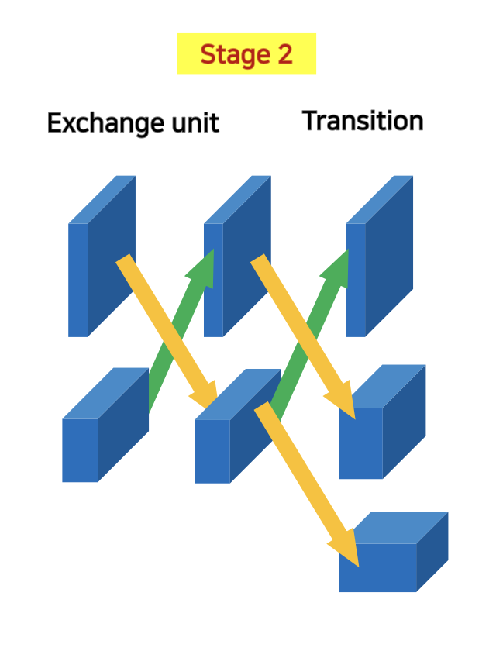
Model Structure
HR-Net - Stage 2 ~ 4
Stage 2 ~ 4
: Multi-resolution 간 Fusion
Resolution scale 확장하는 Transition
Notes:
다음으로 Stage 2~4 입니다.
(stage 는 각 Exchange unit의 수(1, 4, 2)가 달라 fusion이 반복되는 정도만 차이가 있음)
Residual(기존의) Unit을 기본적으로 진행하고,
Down sampling 연산과 Up sampling 연산을 함께 진행하는 Fusion 과정(Exchange unit)을 통해 위아래 resolution 간의 정보를 교류(Exchange)하도록 합니다.
또한 down sampling 을 통해 새로운 Resolution을 갖도록 하는 Transition 과정도 동시에 진행됩니다.
결국 Stage 2, 3, 4 는 multi-resolution 간 Fusion이 이루어지고, Resolution scale을 확장하는 Transition이 이루어지는 단계로 보시면 될 것 같습니다.

Slide 9
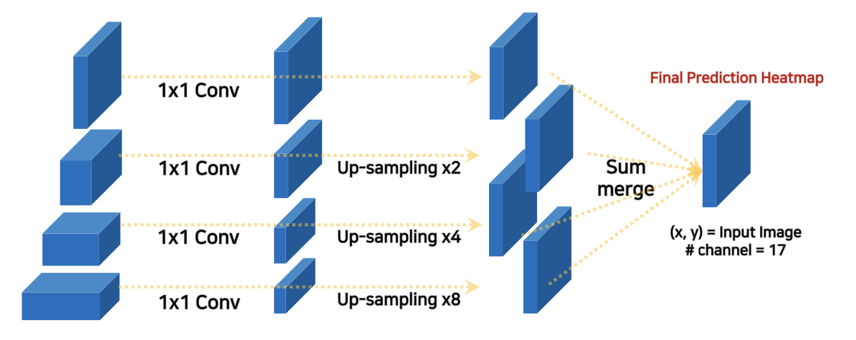
Model Structure
HR-Net - Final
Notes:
최종적으로 stage4까지 지나고 나면
원본 Image shape에 맞게 up sampling 단계를 거쳐 merge 하여서 최종 Prediction Heatmap을 얻게 됩니다.
최종 예측 Heatmap의 channel 수는 여기서는 coco data-set을 기준으로 하였기 때문에 coco data set의 keypoint 개수인 17입니다.
그래서 하나의 heatmap이 하나의 keypoint 관절에 대한 예측값이 됩니다.

Slide 10
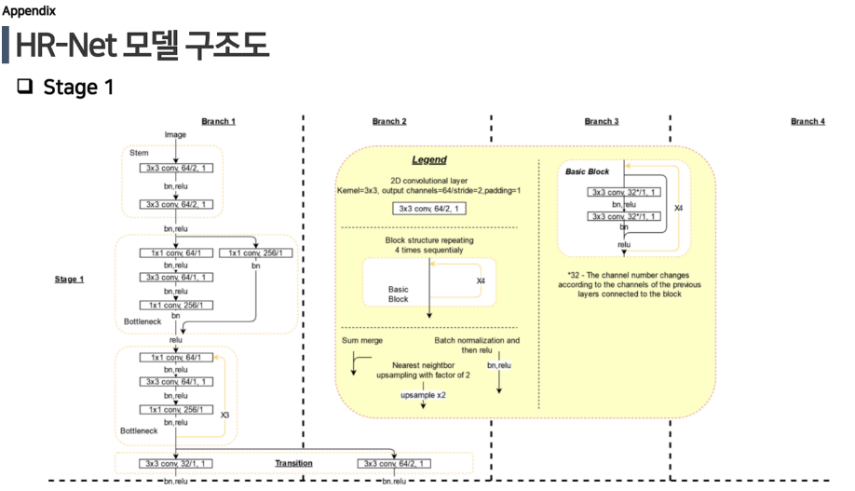
Notes:
Stage1.
병목 현상 발생
Stage1->stage2로 넘어갈 때,
Branch1->branch1은 그대로 전달하고,
Branch1에서 branch2로 전달할때는 downsampling이 일어납니다.(이때 stride 2인 3*3 convolution을 적용합니다.
이것을 줄여야하는 만큼 반복해야 하는데, 예를 들어, resolution이 1/4라면 2번 convolution 해야함을 뜻합니다.
s

Slide 11
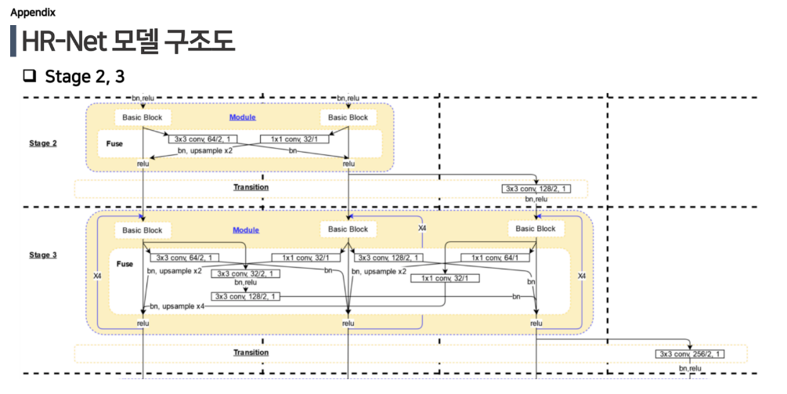
Notes:
Stage2,3
Stage2,3도 downsampling과 upsampling을 통해서 fusion이 일어나며
Upsampling이 일어날 때는, bilinear(이중선형보간법)로 키워준 후에 1*1 convolution을 적용합니다.그래서 resolution이 몇배 차이가 나든 상관이 없습니다.
Downsampling이 일어날 때는, stride-2인 3*3 convolution을 적용합니다.(이것을 줄여야하는 만큼 반복합니다.)

Slide 12
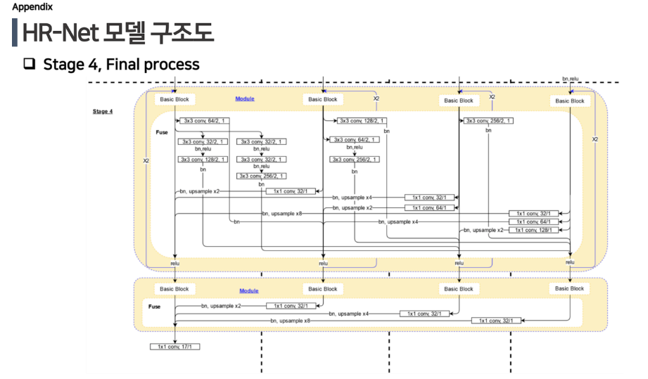
Notes:
Stage4.
Stage4에서는 모든 stage를 거치고 fusion을 완료한 resolution들을 합치는 작업을 합니다.
이때 합칠 때에는 resolution들을 upampling 한 후, merge를 진행합니다.
(제 생각 : Keypoint가 17개가 존재하기 때문에 최종적으로 17개의 채널이 존재하는 것이 아닐까 싶습니다.)

Slide 13
질문.
논문을 모두 찾아보면 stage4를 끝으로 fusion을 그만하고 merge 작업을 하는데, 왜 stage4가 마지막인가요? 더 진행하면 안좋은점이 있어서 그런가요?
2.
stage1에서 병목현상이 발생한다고 하는데 어떤 이유에서 병목현상이 발생하는 건가요?
3.
작은 resolution일수록 채널의 수가 많다고 되어있는데 왜 채널의 수가 많아지는 건가요? 또한 channel이 뭔지 정확히 알고싶습니다.

